Slide 1




آشنایی با سامانه نظام پیشنهادات

Slide 2
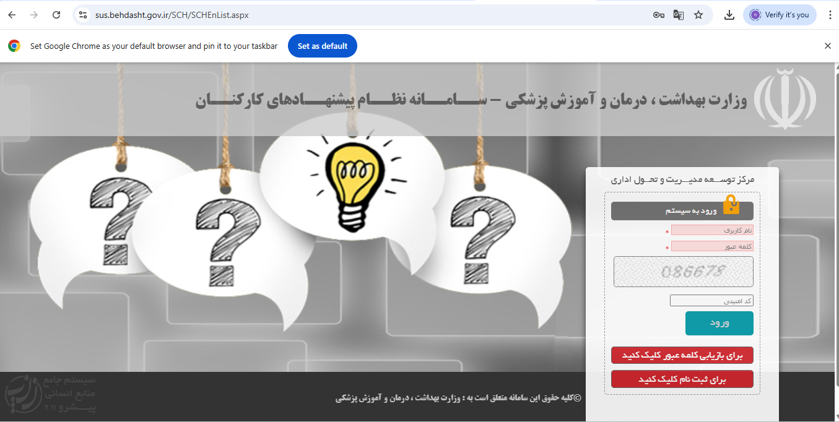
وارد سامانه نظام پیشنهادات شده و از قسمت ثبت نام،اقدام به ثبت نام و دریافت کلمه ی عبور کرده و پس از آن وارد سامانه شوید.
sus.behdasht .gov.ir

Slide 3
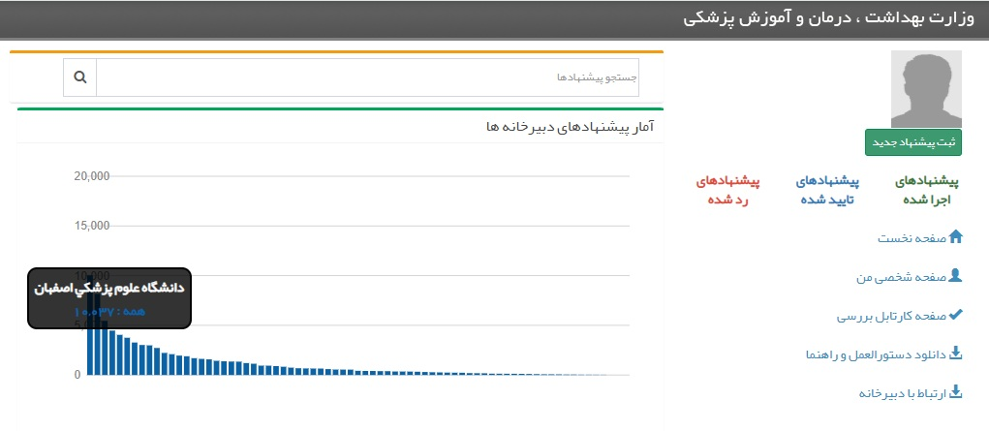
برای ثبت پیشنهاد در سامانه مطابق عکس بالا روی آیکون ثبت جدید کلیک کنید
روی این آیکون کلیک کنید

Slide 4
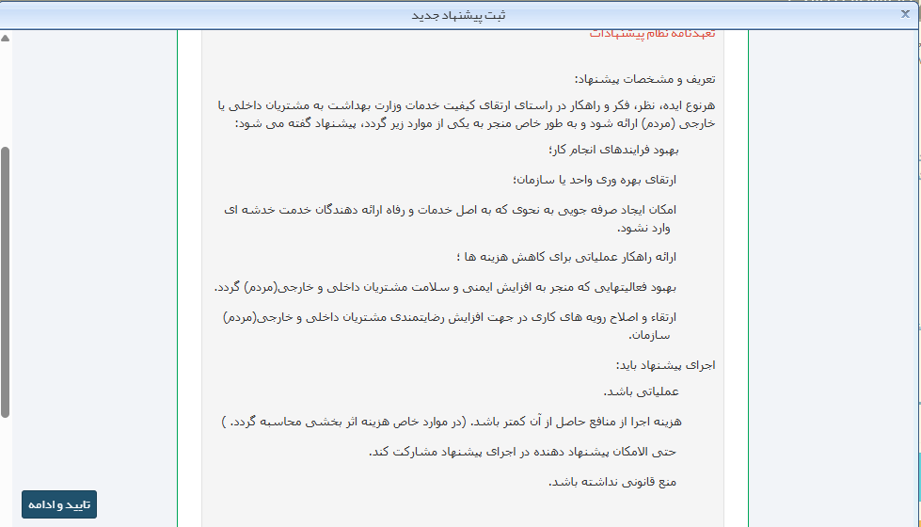
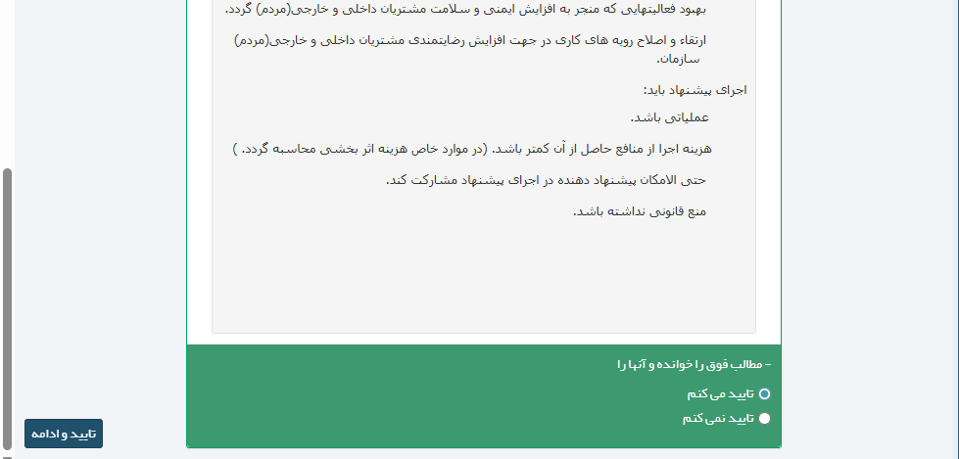
تعهد نامه را مطالعه و درصورت قبول تیک تایید میکنم را زده و روی دکمه ی تایید و ادامه کلیک کنید

Slide 5
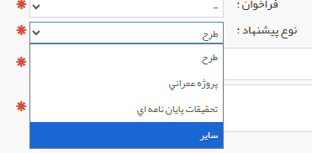
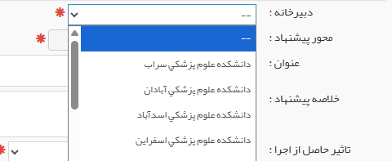
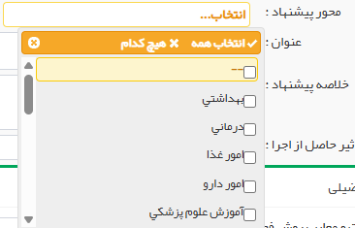
در قسمت بالایی فرم کشوی دبیرخانه را باز کرده و دانشگاه علوم پزشکی خور را انتخاب میکنیم سپس از قسمت محور پیشنهادی محور پیشنهادمان را طبق عکس بالا انتخاب میکنیم و درنهایت نوع پیشنهاد خود راهم از کشوی نوع پیشنهاد مشخص می کنیم.

Slide 6
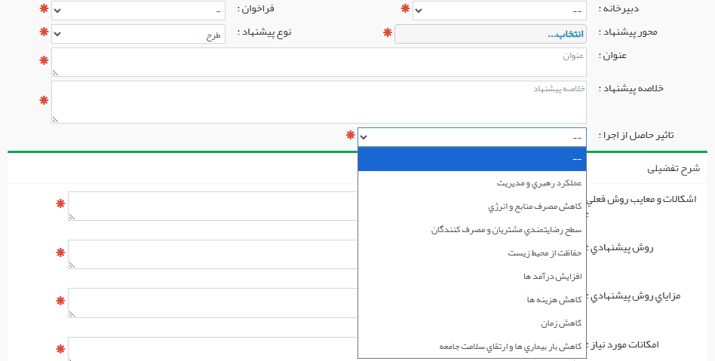
حال در قسمت عنوان،عنوان پیشنهاد خور را بصورت کامل و گویا درج مینماییم در قسمت خلاصه پیشنهاد خلاصه ای از پیشنهاد خود بصورتی ثبت میکنیم که خواننده با خواندن آن بتواند متوجه ی موضوع پیشنهاد شده و دید کلی به مخاطب بدهد. از قسمت تاثیر حاصل از اجرا یکی از آیتم ها را با توجه به پیشنهاد خود انتخاب می کنیم.

Slide 7
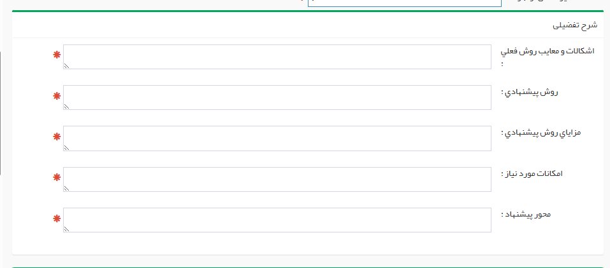
در قسمت شرح تفضیلی موارد خواشته شده را مطابق عکس تکمیل می کنیم: اشکالات و معایب فعلی:مشکلات و معایبی که منجربه شکل گیری پیشنهاد شده را در این قسمت بصورت کامل ثبت کنید. روش پیشنهادی:در این قسمت پیشنهاد خود را بصورت کامل با ارائه ی کامل راهکار و نقشه راه و ذکر روندها ثبت نمایید. مزایای روش پیشنهادی:مزیت های روش پیشنهادی را بصورت کامل بیان کنید. امکانات مورد نیاز:امکاناتی که برای اجرای پیشنهاد نیاز می باشد اعم از تجهیزات،نیروی انسانی،فضای فیزیکی و ...را در این قسمت بصورت کامل عنوان کنید. محور پیشنهاد:محور پیشنهاد خود را براساس محور پیشنهادی که قبلا مشخص کرده بودید(طبق اسلایدهای قبلی) اینجا بصورت کامل درج نمایید.

Slide 8
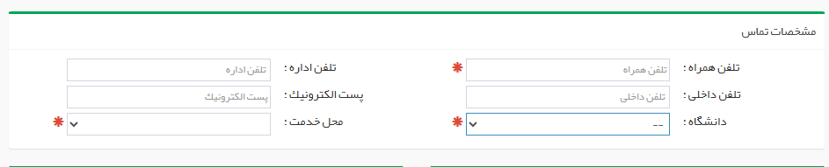
در قسمت مشخصات تماس موارد خواسته شده مطابق عکس بالا،تکمیل گردد. از کشوی دانشگاه نام دانشگاه خود را انتخاب و محل خدمت خود را مشخص کنید تکمیل موارد ستاره دار (*) الزامی است

Slide 9
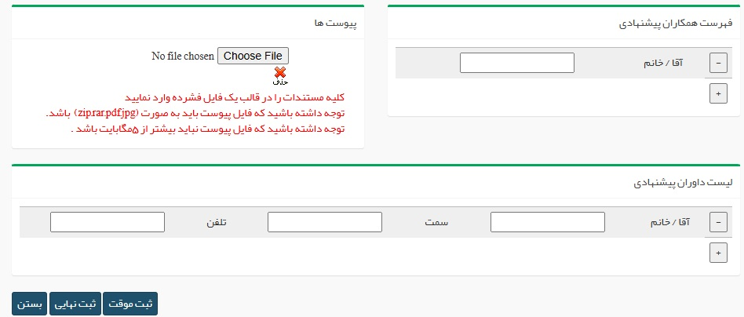
در قسمت فهرست همکاران پیشنهادی،اگر پیشنهاد بصورت گروهی می باشد،نام افراد دیگر گروه از این قسمت اضافه میگردد،توجه کنید که افراد دیگر گروه هم باید در سامانه ثبت نام شده بوده تا نام آنها قابل رویت و اضافه شدن باشد. در قسمت پیوست فایلهای مرتبط با پیشنهاد بارگذاری شود. در قسمت لیست داوران پیشنهادی نیاز نیست چیزی اضافه گردد. پس از تکمیل همه یموارد که گفته شد درصورت قطعیت ثبت نهایی را انجام دهید و درصورت عدم قطعیت اقدام به ثبت موقت نمایید.

Slide 10

با تشکر از توجه شما
مرکز بهداشت شرق

